Slide 1


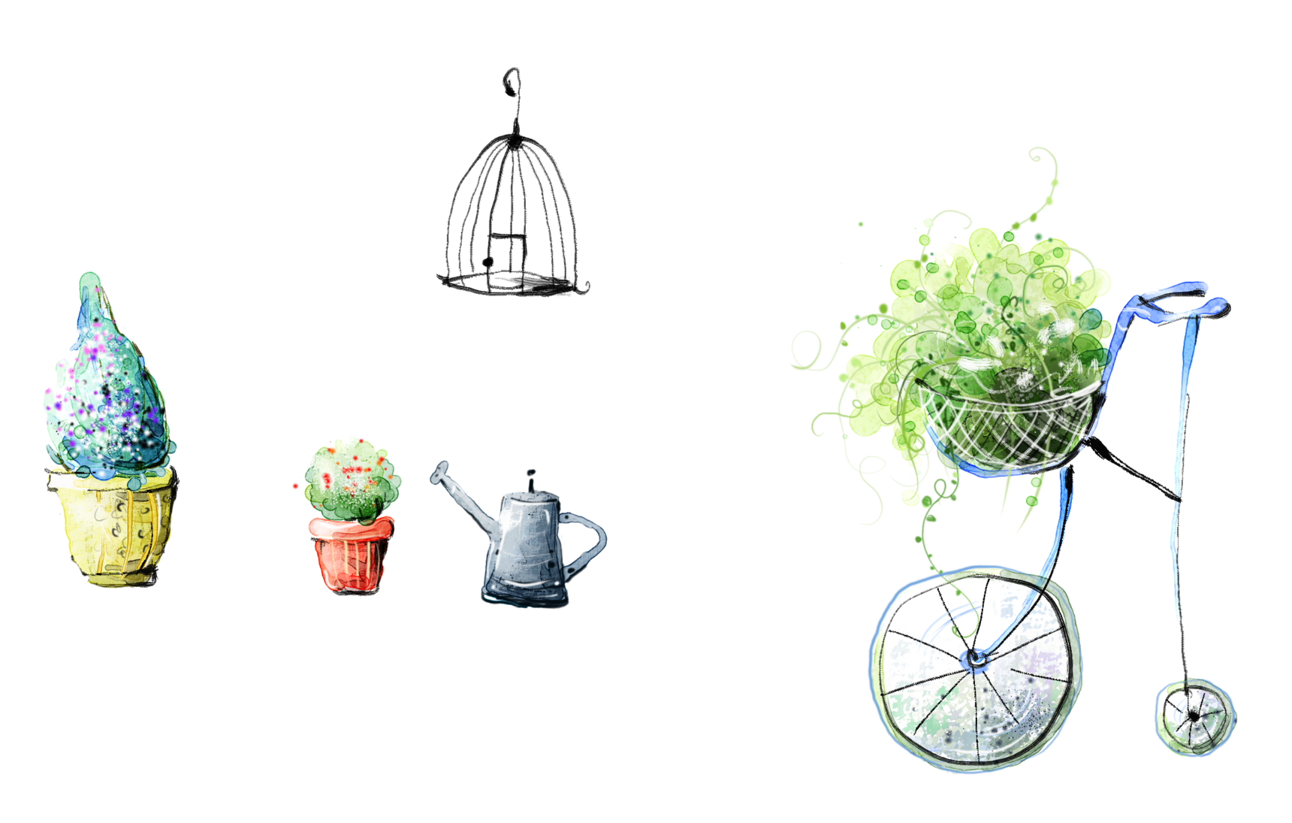
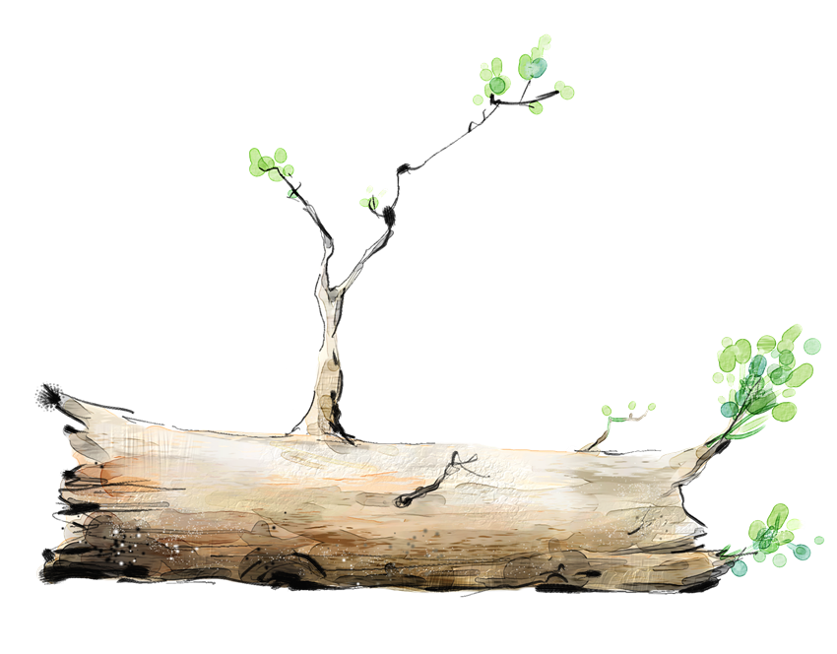


CHỦ ĐỀ
1
TIẾT 3

Slide 2
5
Chọn từ ngữ để hoàn thiện câu và viết câu vào vở.
bổ ích
mới
hãnh diện
Nam rất khi được cô giáo khen.
(…)

Slide 3




VIẾT

Slide 4
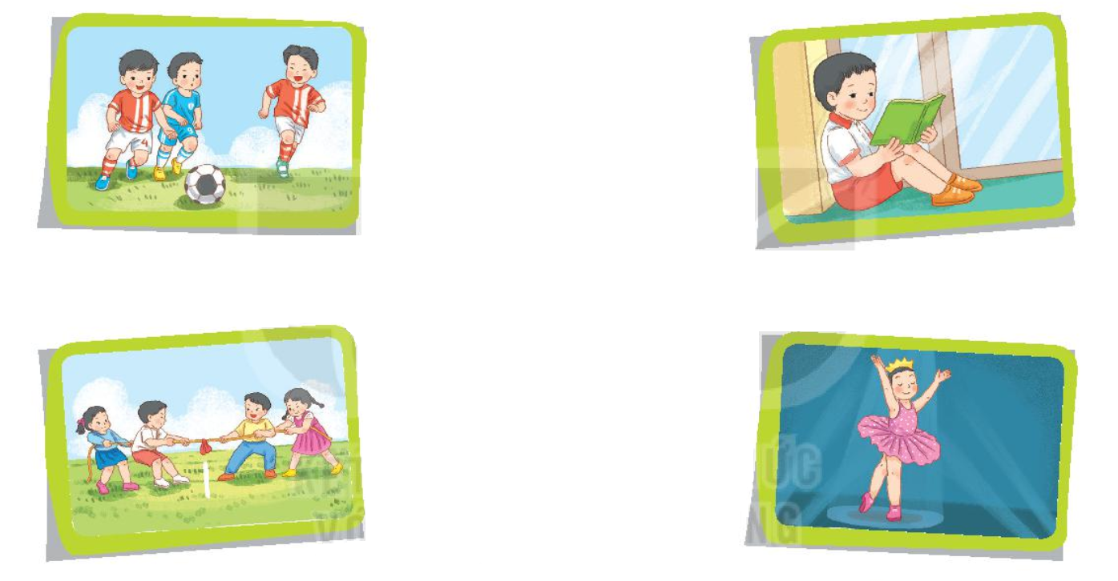
6
Quan sát tranh và dùng từ ngữ để nói theo tranh
đá bóng
đọc sách
kéo co
múa

Slide 5
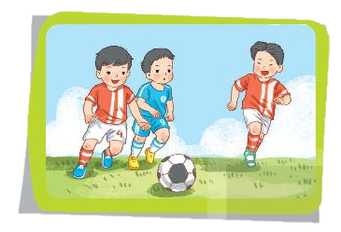
TRANH 1
Các bạn chơi đá bóng rất hào hứng.

Slide 6

TRANH 2
Em thích đọc sách.

Slide 7
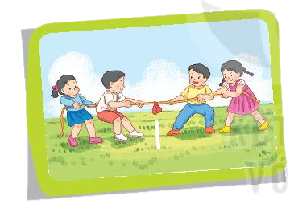
TRANH 3

Slide 8
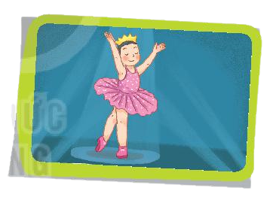
TRANH 4

Slide 9
CHỦ ĐỀ
1
TIẾT 4

Slide 10

7
NGHE VIẾT
Nam đã đọc được truyện tranh.
Nam còn biết làm toán nữa.

Slide 11

7
NGHE VIẾT
Nam đã đọc được truyện tranh.
Nam còn biết làm toán nữa.

Slide 12

8
Chọn chữ phù hợp thay cho bông hoa
a. s hay x
s
x
inh đẹp
học inh
s
ách vở

Slide 13
8
Chọn chữ phù hợp thay cho bông hoa
b. tr hay ch
tr
anh ảnh
ch
ữ cái
ch
vui ơi

Slide 14
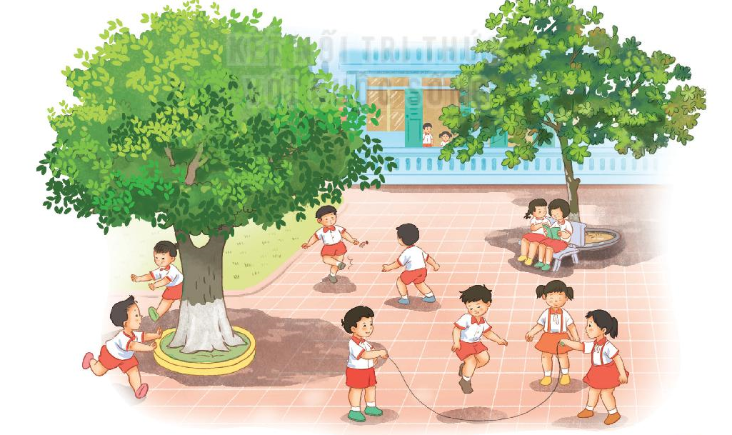
9
Chọn ý phù hợp để nói về bản thân
Từ khi đi học lớp 1, em:
- Thức dậy sớm hơn
- Ăn sáng nhanh hơn
- Không khóc nhè
- Không ngóng bố mẹ đón về
- Thuộc thêm nhiều bài thơ
- Có thêm nhiều bạn

Slide 15


